Slide 1
COSMAC CDP 1802
Predmet: CS120 – Organizacija Računara
Student: Petar Otović 5460

Slide 2
Sadržaj
3. Slajd – Istorija i zanimljivosti
4. Slajd – Osobine procesora
5. Slajd – Zaključak

Slide 3
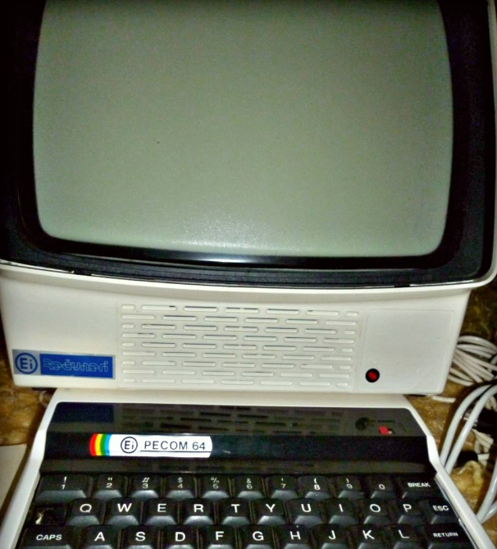
Istorija i zanimljivosti o procesoru
- PECOM 64 verzija kućnog računara koja se proizvodila u EI Niš.
- Koristio je procesor (Cosmac) CDP 1802 koji je radio na 2.8 Mhz
- Izdržljiv na veoma niske i visoke temperature pa se koristio za mnoge svemirske programe.

Slide 4
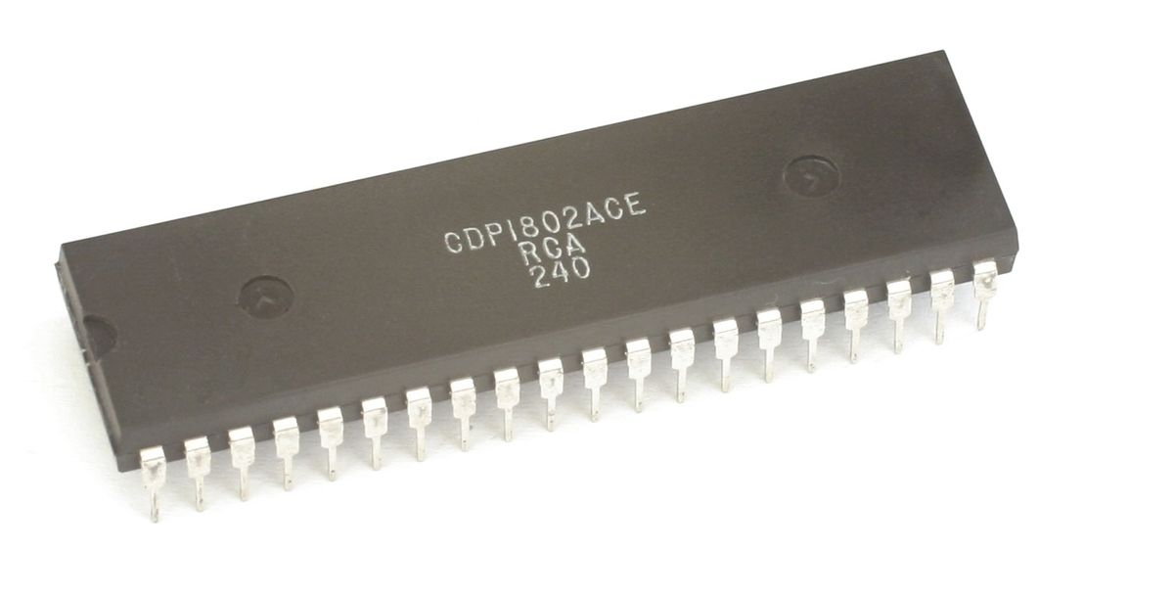
Osobine procesora
- mikroprocesor "Cosmac" CDP 1802 koji je radio na 2.8 MHz
- velika izržljivost na niske temperature i druge ekstremne uslove
- Istorijski je poznat kao prvi CMOS mikroprocesor
- Prvi jezik visokog nivoa dostupan za 1802 bio je Forth
- CDP 1802 ima statički CMOS dizajn bez minimalne frekvencije takta

Slide 5
HVALA NA PAZNJI

